Slide 1
Cấu trúc dữ liệu & Giải thuật

Slide 2
Cây
Chương 3
Phần 2

Slide 3
Nội dung
Cây tìm kiếm nhị phân
Cây tìm kiếm nhị phân cân bằng

Slide 4
Nội dung
Cây tìm kiếm nhị phân
Cây tìm kiếm nhị phân cân bằng

Slide 5
Định nghĩa cây tìm kiếm nhị phân
Một ứng dụng quan trọng của phương pháp duyệt thứ bậc ngang cho cây nhị phân là khi chúng ta lưu trữ dữ liệu theo chuỗi có thứ tự giữa các đối tượng
Lúc này chúng ta có một cấu trúc dữ liệu trừu tượng cây tìm kiếm nhị phân (binary search tree)

Slide 6
Định nghĩa cây tìm kiếm nhị phân

Slide 7
Định nghĩa cây tìm kiếm nhị phân
Gọi S là 1 tập tất cả các đối tượng duy nhất có thứ tự
Một cây tìm kiếm nhị phân cho tập S là 1 cây T, với mỗi vị trí p trong T, ta có:
Vị trí p lữu trữ 1 giá trị trong tập S, ký hiệu là e(p)
Giá trị được lưu ở cây con trái của p, nếu có, nhỏ hơn e(p)
Giá trị được lưu ở cây con phải của p, nếu có, lớn hơn e(p)

Slide 8
Định nghĩa cây tìm kiếm nhị phân
Các đối tượng trong tập S có mối quan hệ theo một định nghĩa lớn nhỏ nhất định
Từ đó các đối tượng mới được sắp xếp tương ứng vào cây T
Nếu chúng ta áp dụng phương pháp duyệt thứ bậc ngang, chúng ta sẽ đi qua các giá trị tăng dần từ trái sang phải

Slide 9
Định nghĩa cây tìm kiếm nhị phân
Ràng buộc quan trọng trong cây tìm kiếm nhị phân chính là thứ tự giữa các giá trị lưu
Chúng ta xem các giá trị là các khóa (key) và ứng với mỗi khóa đó chúng ta có giá trị (value) tương ứng
Do giá trị lưu sẽ không làm thay đổi tính chất của cây tìm kiếm nhị phân, nên các ô giá trị được tĩnh lược trong tất cả các hình

Slide 10
Cấu trúc ánh xạ có sắp xếp
Cấu trúc dữ liệu trừu tượng mà ta đang mô tả là cấu trúc ánh xạ có sắp xếp (sorted map)
Gọi M là 1 ánh xạ gồm các cặp khóa-giá trị k-v, chúng ta có các tính chất cơ bản:
M[k]: trả về giá trị v tương ứng với khóa k trong M. Trả về KeyError nếu không tìm thấy k. cài đặt tác vụ thông qua hàm __getitem__

Slide 11
Cấu trúc ánh xạ có sắp xếp
Gọi M là 1 ánh xạ gồm các cặp khóa-giá trị k-v, chúng ta có các tính chất cơ bản:
M[k]=v: gán giá trị hiện tại của khóa k bằng giá trị v, nếu không tìm thấy k thì tạo 1 cặp khóa-giá trị mới. Cài đặt tác vụ thông qua hàm __setitem__
Del M[k]: xóa cặp khóa k và giá trị tương ứng khỏi M. Trả về KeyError nếu không tìm thấy k. Cài đặt tác vụ thông qua hàm __delitem__

Slide 12
Cấu trúc ánh xạ có sắp xếp
Gọi T là 1 cây tìm kiếm nhị phân, vị trí p lưu trữ cặp khóa-giá trị k-v
Mối quan hệ thứ tự giữa các cặp k-v là dựa trên k, trong đó:
Các khóa được lưu ở cây con trái của p nhỏ hơn khóa k
Các khóa được lưu ở cây con phải của p lớn hơn khóa k

Slide 13
Tác vụ tìm kiếm
Là tác vụ quan trọng nhất đối với cấu trúc dữ liệu trừu tượng cây tìm kiếm nhị phân
Tìm kiếm một khóa cụ thể trong cây tìm kiếm nhị phân giống như duyệt một cây quyết định

Slide 14
Tác vụ tìm kiếm
Câu hỏi quyết định lúc này là khóa cần tìm kiếm nhỏ hơn, bằng hoặc lớn hơn so với khóa lưu tại p:
Nếu câu trả lời là nhỏ hơn thì quá trình tìm kiếm sẽ duyệt cây con trái của p
Nếu câu trả lời là bằng thì quá trình tìm kiếm kết thúc thành công
Nếu câu trả lời là lớn hơn thì quá trình tìm kiếm sẽ duyệt cây con phải của p

Slide 15
Tác vụ tìm kiếm
Câu hỏi quyết định lúc này là khóa cần tìm kiếm nhỏ hơn, bằng hoặc lớn hơn so với khóa lưu tại p:
Nếu duyệt đệ quy hết cây con trái hoặc cây con phải mà vẫn không tìm thấy giá trị cần tìm, quá trình tìm kiếm kết thúc không thành công

Slide 16
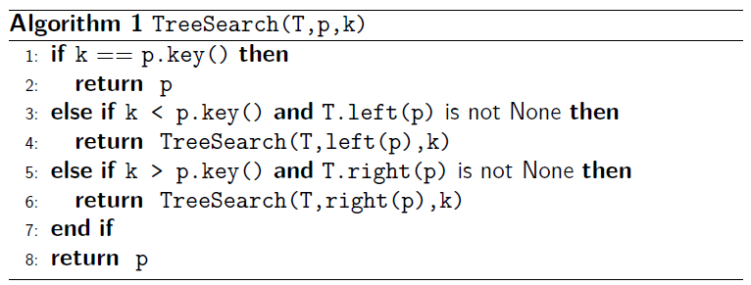
Tác vụ tìm kiếm

Slide 17
Tác vụ thêm
Tác vụ M[k]=v gán giá trị hiện tại của khóa k bằng giá trị v, nếu không tìm thấy k thì tạo một cặp khóa-giá trị mới
Cài đặt tác vụ thông qua hàm __setitem__

Slide 18
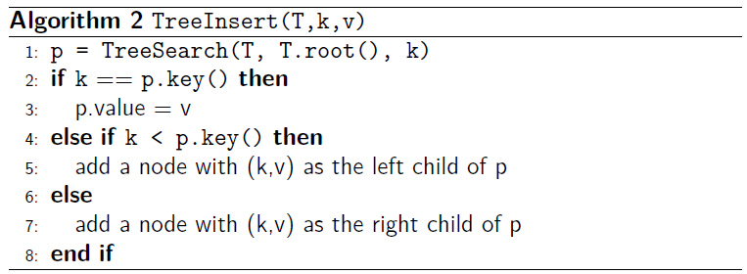
Tác vụ thêm

Slide 19
Tác vụ xóa
Để xóa 1 đối tượng với khóa k, chúng ta bắt đầu với lời gọi tác vụ TreeSearch(T, T.root(), k) để tìm vị trí p trong cây T với giá trị khóa bằng với k
Nếu tìm thấy, chúng ta có 2 trường hợp:
Nếu p có duy nhất 1 con, chúng ta xóa nút tại vị trí p và thay thế vị trí đó bằng con của p. Xóa khóa cũng đồng nghĩa với xóa giá trị đi kèm theo khóa

Slide 20
Tác vụ xóa
Nếu tìm thấy, chúng ta có 2 trường hợp:
Nếu p có 2 con, chúng ta tiến hành các thao tác sau:
Xác định nút q chứa giá trị khóa lớn nhất nhưng nhỏ hơn giá trị khóa tại p. Theo phương pháp duyệt thứ bậc ngang, ta có q=before(p), q chính là vị trí xa nhất về bên phải của cây con của p
Thay thế p đối tượng tại vị trí q
q đã thay thế p, tạo thành vị trí trống tại q. Vì q là con phải nhất nên nó không có con phải. Việc thay thế q được xử lý như cách thứ nhất

Slide 23
Nội dung
Cây tìm kiếm nhị phân
Cây tìm kiếm nhị phân cân bằng

Slide 24
Cây tìm kiếm nhị phân cân bằng
Các tác vụ tìm kiếm, thêm và xóa trên cây tìm kiếm nhị phân phụ thuộc vào chiều cao của nút cần thực hiện thao tác
Trường hợp xấu nhất là khi cây chỉ có 1 nhánh và chiều cao của nhánh cũng chính là số nút trong cây
Phát sinh thêm 1 yêu cầu cân bằng lại (rebalance) chiều cao của cây sau 1 thời gian hoạt động
Tác vụ luân phiên (rotation)

Slide 25
Tác vụ luân phiên

Slide 26
Tác vụ luân phiên
Trong quá trình luân phiên, chúng ta luân phiên 1 con và cha của nó
Một luân phiên có thể từ phải sang trái hay ngược lại
Lúc này nếu vị trí a đang là con trái của vị trí b thì sau khi luân chuyển, vị trí b sẽ thành con phải của vị trí a

Slide 27
Tác vụ luân phiên
Tất cả các khóa trong cây con ST1 nhỏ hơn khóa tại a
Tất cả các khóa trong cây con ST2 lớn hơn khóa tại a và nhỏ hơn khóa tại b
Tất cả các khóa trong cây con ST3 lớn hơn khóa tại b
Quá trình thay đổi gán các cây con cho các nút trong quá trình luân phiên được gọi là liên kết lại (relink)

Slide 28
Tác vụ luân phiên nhiều lần
Quá trình luân phiên có thể được thực hiện nhiều lần nhằm phù hợp với yêu cầu cân bằng lại theo từng tình huống cụ thể
Quá trình kết hợp diễn ra đối với 3 nút kề nhau, được gọi là tái cấu trúc 3 nút (trinode restructuring)

Slide 29
Tác vụ luân phiên nhiều lần
Giả định nút cần phải luân chuyển là nút x
Ví dụ như các nút thuộc cây con tại vị trí x là nơi nhiều truy xuất hơn các nhánh còn lại trong cây
Gọi nút y là cha của x
Gọi nút z là ông của x
Mục tiêu là rút ngắn chiều cao của nút x sẽ làm cho quá trình duyệt nút và cây con của x nhanh hơn

Slide 30
Tác vụ luân phiên nhiều lần
Chúng ta gọi 3 vị trí lần lượt là a, b và c sao cho a luôn đứng trước b và b luôn đứng trước c theo thứ tự duyệt thứ bậc ngang
Có tất cả 4 tình huống có thể xảy ra khi gán x, y, z cho a, b và c

Slide 31
Tác vụ luân phiên nhiều lần
Quy tắc thực hiện tác vụ tái cấu trúc 3 nút như sau: luận phiên nút ông z và nút hiện đang được gán b
Sau luân phiên, các nút con là a và c
Các cây con của x, y và z trở thành các cây con của a và c
Mối tương quan giữa các khóa của các cây con và khóa tại a, b và c vẫn được đảm bảo

Slide 32
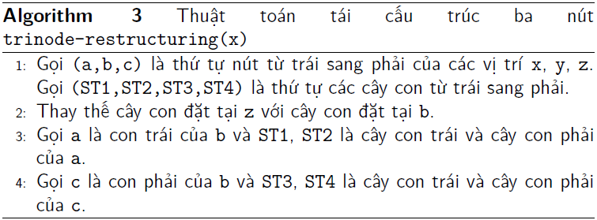

Slide 37
Tác vụ luân phiên
Việc điều chỉnh cây T do tác vụ tái cấu trúc 3 nút có thể được thực thi thông qua luân phiên đơn hoặc luân phiên đôi
Luân phiên đôi được thực hiện khi chúng ta gặp trường hợp vị trí x nằm giữa y và z theo thứ tự thứ bậc ngang của giá trị khóa

Slide 38
Bài tập về nhà
Bài tập 1: Cài đặt cấu trúc dữ liệu trừu tượng cây tìm kiếm nhị phân bằng ngôn ngữ lập trình Python
Bài tập 2: Cài đặt cấu trúc dữ liệu trừu tượng cây tìm kiếm nhị phân cân bằng với ngôn ngữ lập trình Python
Bài tập 3: Cài đặt cấu trúc dữ liệu trừu tượng cây tìm kiếm nhị phân bằng ngôn ngữ lập trình C++
Bài tập 4: Cài đặt cấu trúc dữ liệu trừu tượng cây tìm kiếm nhị phân cân bằng với ngôn ngữ lập trình C++

Slide 39
Q&A
Hỏi đáp

Slide 40
Xin cảm ơn
Hết Chương 3 Phần 2

